Slide 2
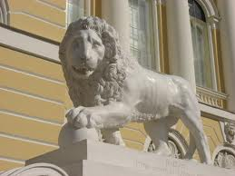

Slide 3
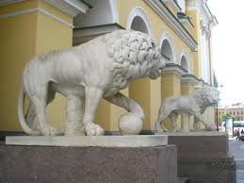

Slide 4
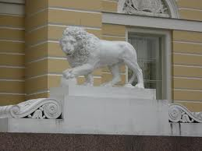

Slide 5
Лев на стрелке Васильевского острова

Slide 6
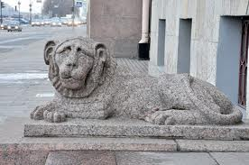

Slide 7
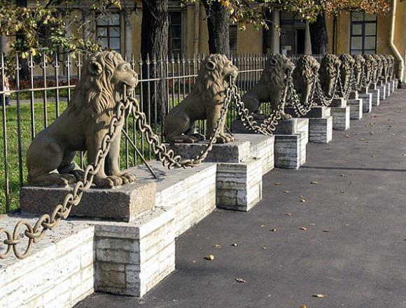

Slide 9
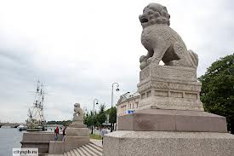

Slide 11
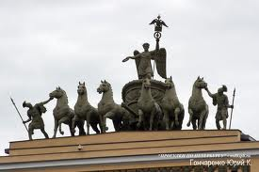

Slide 13
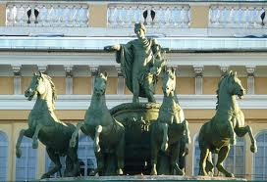

Slide 15
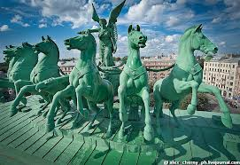
Колесница на Нарвских воротах

Slide 17
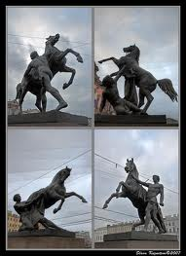

Slide 18
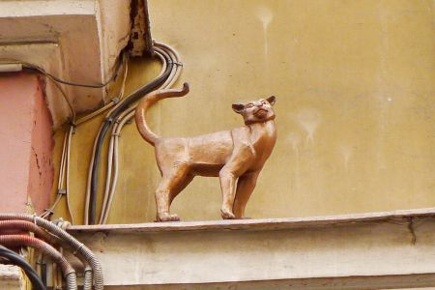
Кот Елисей и кошка Василиса на уровне 2 этажа на пешеходной Малой Садовой.
Кот важно расхаживает, наблюдая за прохожими, а Василиса кокетливо задрала мордочку.

Slide 19
Гаврюша – памятник бродячей собаке. Некоторые считают, что он может помочь в исполнении желаний.

Slide 20
Скульптура»Зайчика, спасшегося
от наводнений» находится у Петропавловской крепости. Существует легенда,что остров назвали Заячьим после того, как один ушастый зверёк во время наводнения попал в сапог Петра и спасся.Скульптура стала памятником петербургского наводнения.

Slide 21
Памятник собаке, преданно ожидающей своего хозяина.

Slide 22
На набережной реки Фонтанки, сидит маленькая, но знаменитая птичка - Чижик-Пыжик.Высота всего 11 сантиметров. В чижика, на счастье, бросают монетки.

Slide 23
Памятник улитке символизирует мудрость « Тише едешь- дальше будешь»

Slide 24
Бегемотиха « Тоня»

Slide 25
В парке скульптур порхает маленькая золотая птичка.

Slide 28
Сколько львов у дачи Безбородко?
29

Slide 29
Где находится скульптура зайчику?
У Петропавловской крепости

Slide 30
Какая высота скульптуры «Чижика-Пыжика»?
11сантиметров

Slide 31
На какой улице «живут» кот Елисей и кошка Василиса?
Малая Садовая

Slide 32
Молодцы!

